Slide 1
컴퓨터에서 활용되는 디지털 논리회로
4

Slide 2
학습목표
조합 논리회로와 순차 논리회로의 개념을 이해한다.
다양한 조합 논리회로를 알아본다.
순차 논리회로의 설계 기법과 그 종류를 알아본다.
컴퓨터에서 조합 논리회로와 순차 논리회로를 활용하는 방법을 공부한다.

Slide 3
목 차
조합 논리회로와 순차 논리회로의 개념
조합 논리회로
순차 논리회로

Slide 4
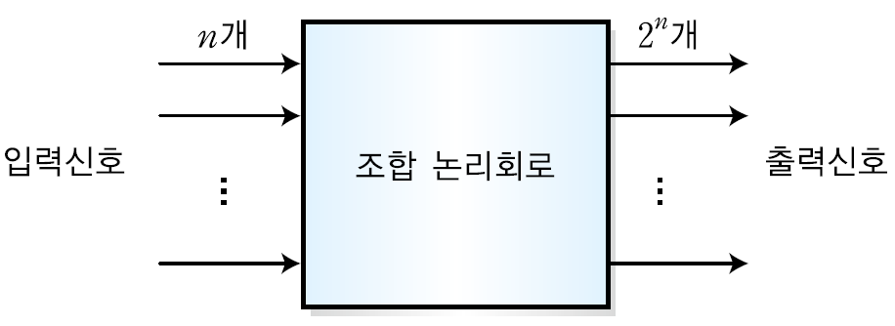
01 조합 논리회로와 순차 논리회로의 개념
조합 논리회로(combinational logic circuit)
출력신호가 입력신호에 의해서만 결정된다.
기본적인 논리회로인 논리곱(AND), 논리합(OR), 논리부정(NOT) 등의 기본적인 논리소자의 조합으로 만들어 지고 플립플롭과 같은 기억소자는 포함하지 않는다.
n개의 입력을 받아 m개의 출력을 내는 조합 논리회로의 블록도
입력신호가 n개이므로 2^{n} 개의 입력신호 조합을 만들어 낼 수 있다.
조합 논리 회로의 종류
가산기(Adder), 비교기(Comparator), 디코더(Decoder)와 인코더(Encoder), 멀티플렉서(Multiplexer), 디멀티플렉서(Demultiplexer), 코드변환기(Code converter) 등이 있다.

Slide 5
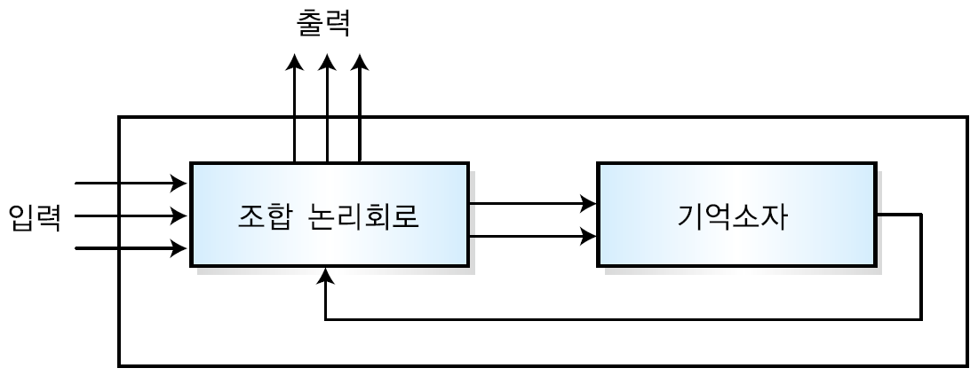
01 조합 논리회로와 순차 논리회로의 개념
순차 논리회로(sequential logic circuit)
출력신호는 입력신호뿐만 아니라 이전 상태의 논리값에 의해 결정
조합 논리회로와 기억소자로 구성되며, 기억소자가 궤환을 형성
기억소자는 2진 정보를 저장할 수 있는 장치로 플립플롭을 사용한다.
순차 논리 회로의 블록도
동기(Synchronous)식 순차 논리회로
클록 펄스가 들어오는 시점에서 상태가 변화하는 회로다.
비동기(Asynchronous)식 순차 논리회로
클록펄스에 영향을 받지 않고 현재 입력되는 입력 값이 변화하는 순서에 따라 동작하는 논리회로다.

Slide 6
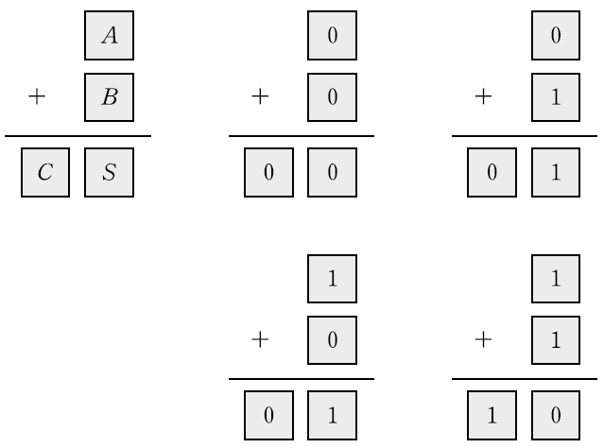
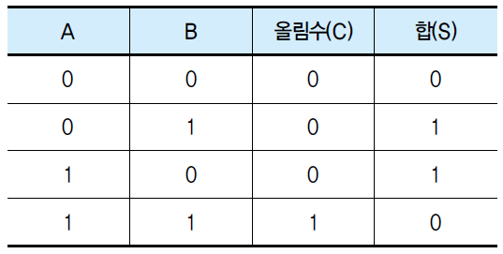
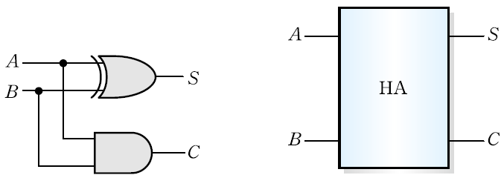
02 조합 논리회로
가산기(Adder)
두 개 이상의 입력을 이용하여 이들의 합을 출력하는 조합 논리회로다.
반가산기, 전가산기, 병렬 가산기가 있다.
반가산기(Half Adder)
1비트씩을 사용하는 두 개의 입력과 두 개의 출력으로 합(sum)과 자리 올림(carry)이 사용된다.
반가산기의 계산 반가산기의 진리표
반가산기의 논리회로와 논리기호

Slide 7
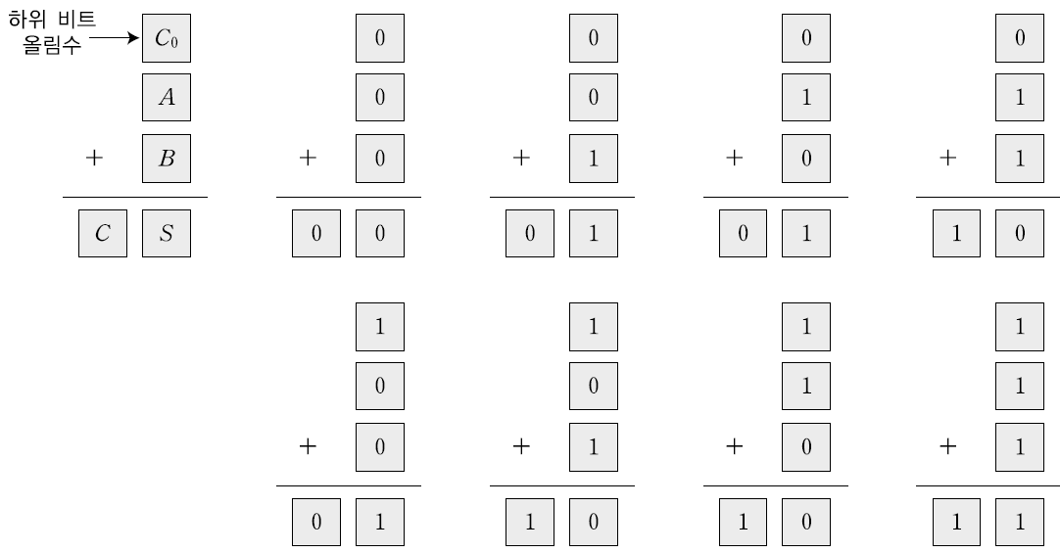
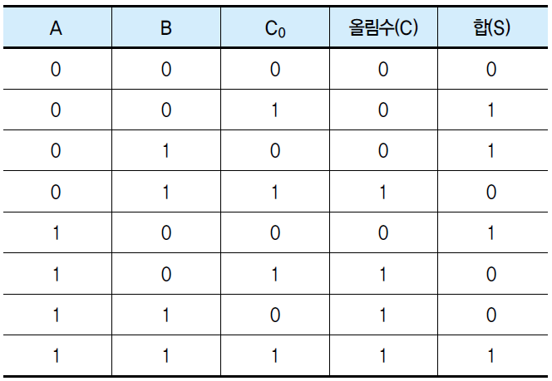
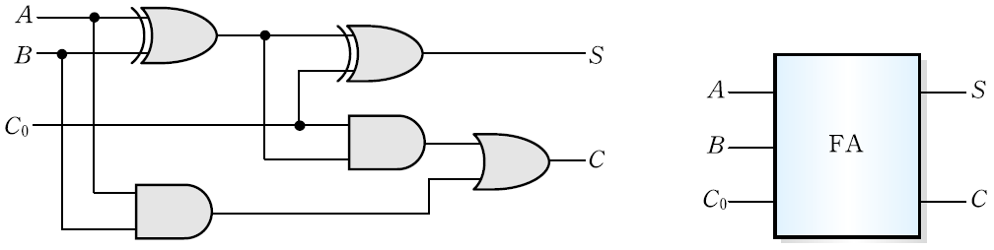
02 조합 논리회로
전가산기(Full Adder)
두 입력, 2진수 A와 B 그리고 하위비트에서 발생한 자리 올림수를 포함하여 2진수 3개를 덧셈 연산하는 조합 논리회로다.
전가산기의 8종류 계산 진리표
논리회로와 논리기호

Slide 8
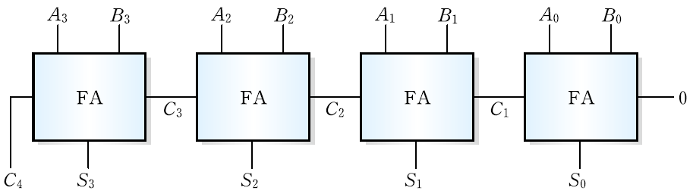
02 조합 논리회로
병렬 가신가
전가산기를 병렬로 연결하면 여러 비트로 구성된 2진수의 덧셈 연산을 수행할 수 있다.
4개의 전가산기를 병렬로 연결해서 4비트의 2진수 덧셈을 수행하는 병렬 가산기다.
A=A₃A₂A₁A₀와 B=B₃B₄B₂B₁B₀의 덧셈을 수행하는 것으로 최하위 비트의 덧셈 결과에서 발생한 자리 올림수는 C₁이 된다.
그 다음 비트의 덧셈에서 발생하는 자리 올림수는 C₂다. 상위비트에서의 자리 올림수는 C₃와 C₄가 존재한다.

Slide 9
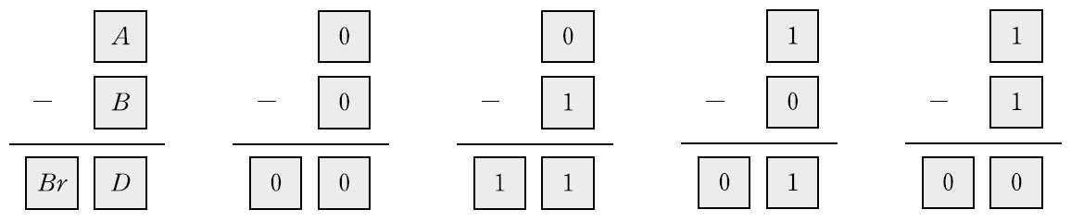
02 조합 논리회로
감산기(Subtractor)
두 개 이상의 입력에서 하나 입력으로부터 나머지 입력들을 뺄셈해서 그 차를 출력하는 조합 논리회로다.
가산기를 응용한 것으로 가산기에서의 합(sum)은 감산기에서 차(difference)가 되며, 가산기에서는 올림수(carry)가 발생했지만 감산기에서는 빌림수(borrow)가 발생한다.
반감산기(Half Subtractor)
1비트 길이를 갖는 두 개의 입력과 1비트 길이를 갖는 두 개의 출력으로 차(D)와 빌림수(Br)가 존재한다.
두 입력 간의 뺄셈으로 얻은 결과가 출력에서 차가 되고, 이 차가 음의 값을 갖는 경우 출력에서 빌림수가 활성화된다.
두 개의 입력 변수 A와 B에서 4가지의 뺄셈 계산이 가능하다.

Slide 10
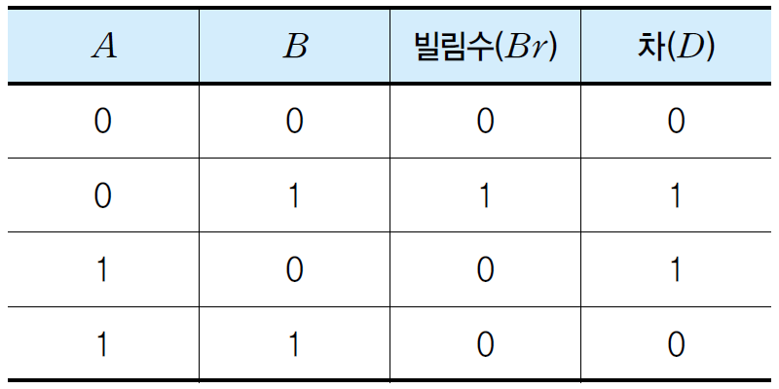
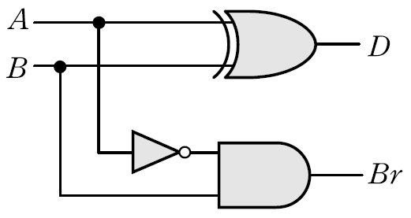
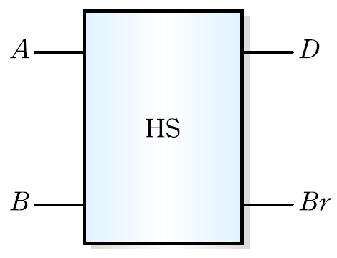
02 조합 논리회로
반감산기의 진리표
회로도 논리기호

Slide 11
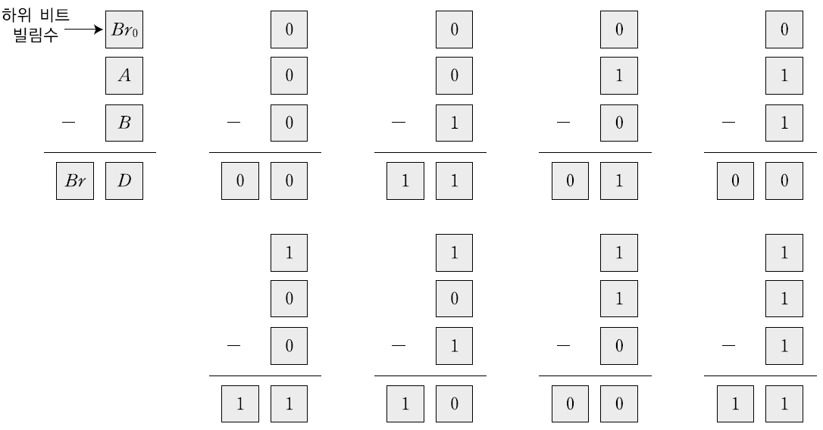
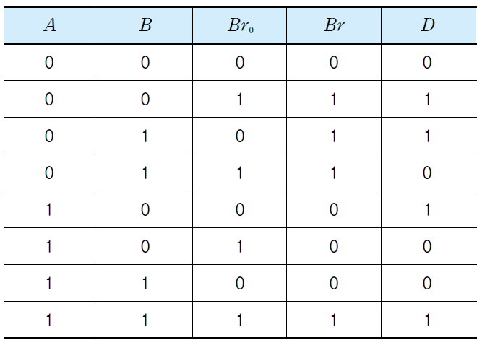
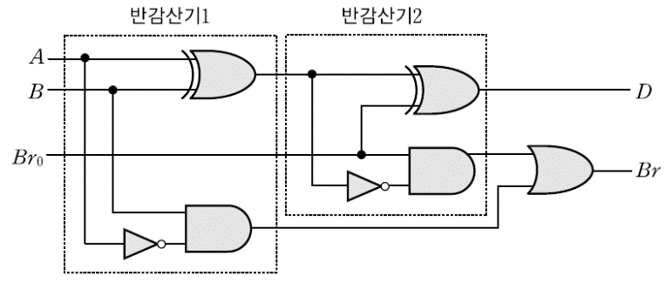
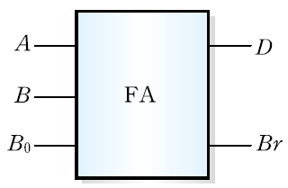
02 조합 논리회로
전감산기(Full Subtractor)
반감산기가 단지 두 입력 간의 차이를 구하는 논리회로라면, 전감산기는 추가적 으로 아랫자리(하위 비트)에서 요구하는 빌림수에 의한 뺄셈까지도 수행한다.
전감산기에서 수행되는 8가지의 뺄셈 계산과 진리표
회로도 논리기호

Slide 12
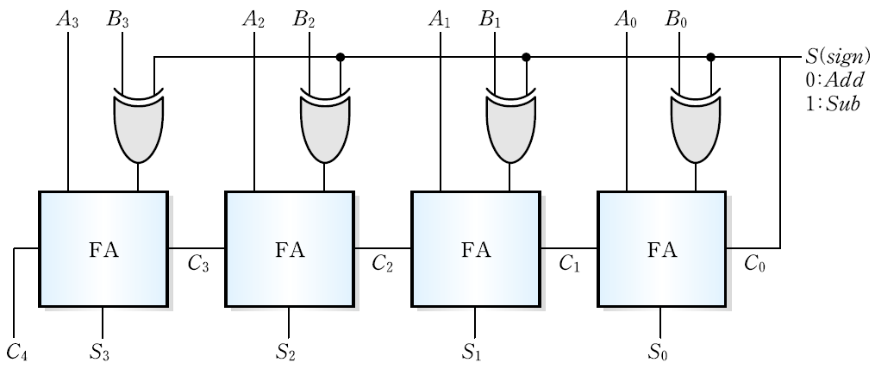
02 조합 논리회로
병렬 가감산기
디지털 장치에서는 별도로 감산기를 사용하지 않고, 가산기에 게이트를 추가해 부호 선택신호로 뺄셈 연산을 수행한다.
병렬 가감산기
4비트의 병렬 가산기 입력 B에 XOR 게이트를 추가한다.
XOR 게이트에 입력되는 부호 선택 신호의 값이 0이면 덧셈 연산을 수행한다.
XOR 게이트에 입력되는 부호 선택 신호의 값이 1이면 뺄셈 연산을 수행한다.

Slide 13
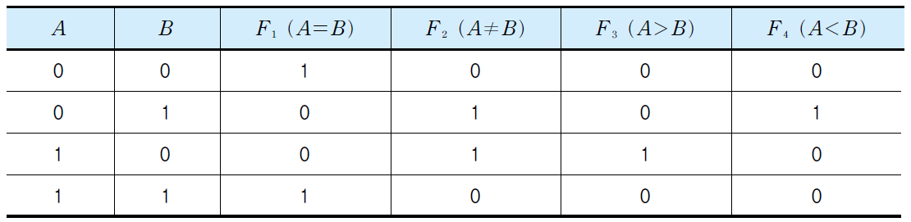
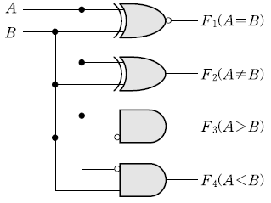
02 조합 논리회로
비교기(Comparator)
두 2진수의 크기를 비교하는 회로다.
비교를 통해서 생성되는 결과는 A<B, A>B, A=B, A≠B의 4가지가 존재한다.
1비트 비교기
진리표
1비트 비교기의 논리회로

Slide 14
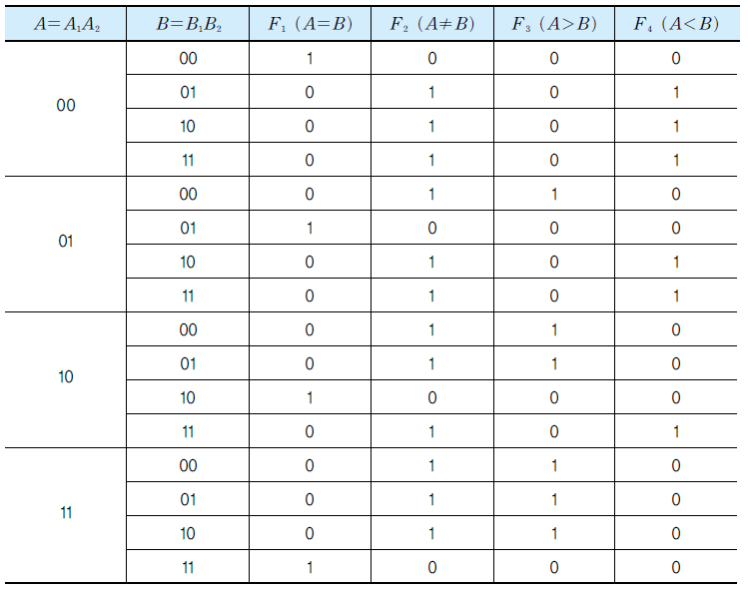
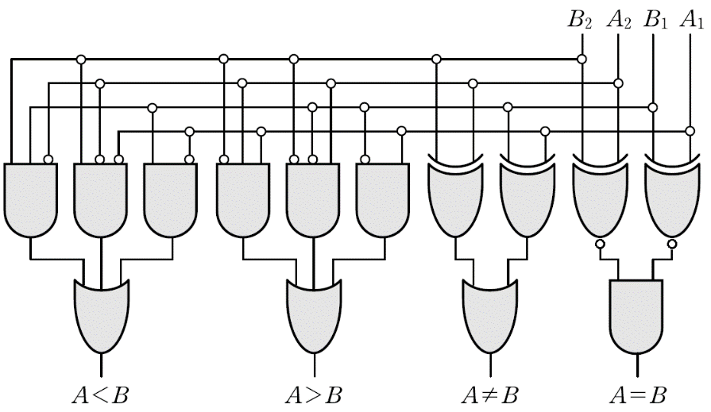
02 조합 논리회로
2비트 비교기
2비트 비교기의 진리표
2비트 비교기의 논리회로

Slide 15
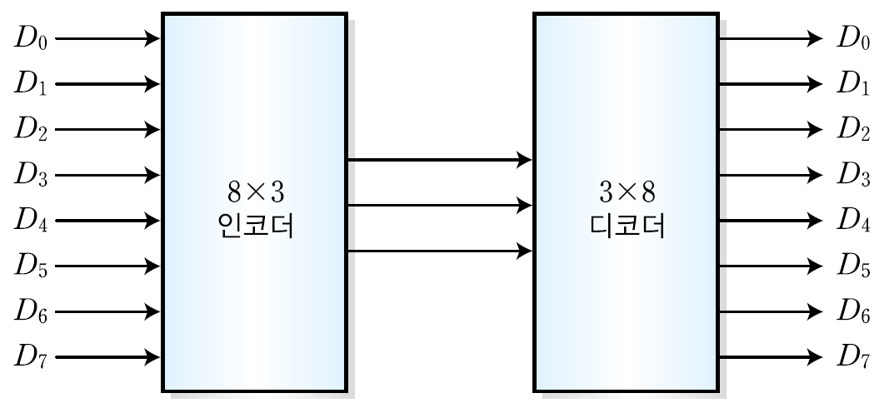
02 조합 논리회로
인코더와 디코더
인코딩(encoding)
정보의 형태나 형식을 표준화, 보안, 처리속도 향상, 저장공간 절약 등의 목적으로 다른 형태나 형식으로 변환하는 방식으로, 부호화라고도 한다.
인코더는 변환장치다.
디코딩(decoding)
인코딩된 정보를 인코딩되기 전으로 되돌리는 처리 방식을 말한다.
복호기 또는 디코더는 복호화를 수행하는 장치나 회로다.
디코더와 인코더의 관계도

Slide 16
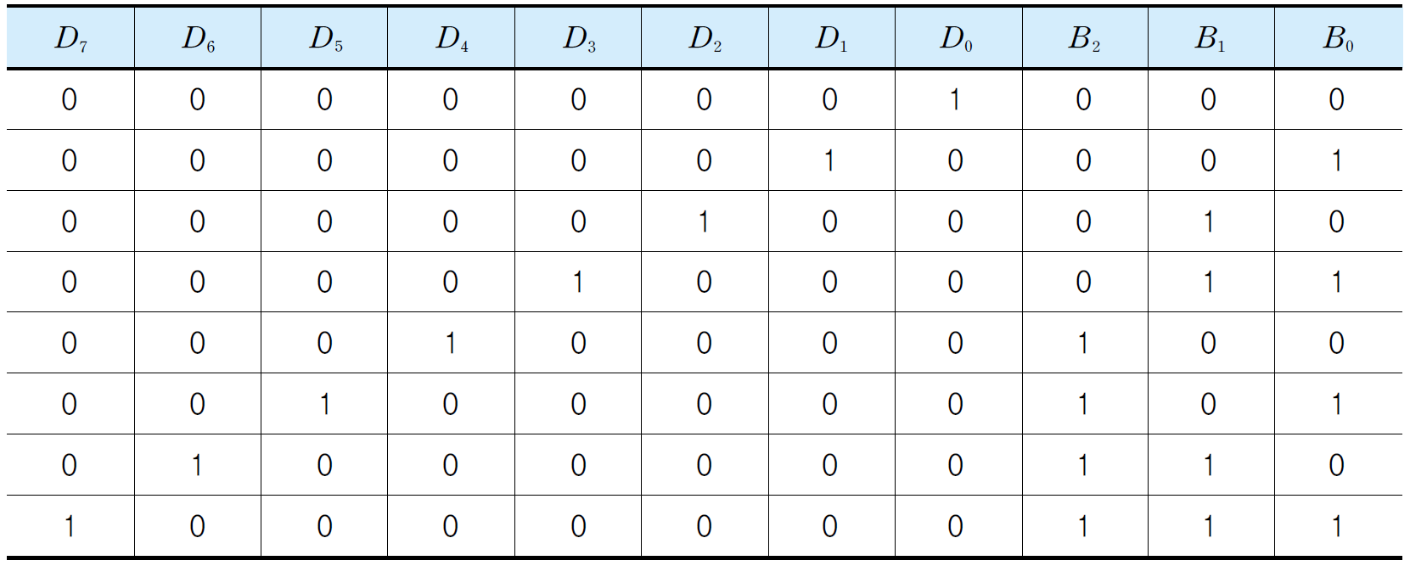
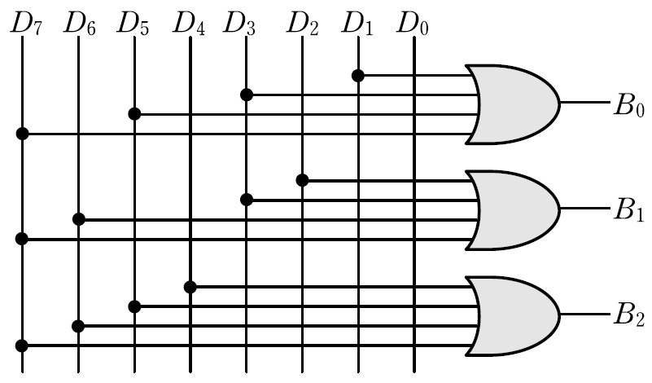
02 조합 논리회로
인코더(Encoder)
외부에서 들어오는 임의의 신호를 부호화된 신호로 변환하여 컴퓨터 내부로 들여보내는 조합 논리회로
2^{n}개의 입력신호로부터 n개의 출력신호를 만든다.
오직 한 비트만이 1, 나머지 2^{n}-1개의 비트는 0이 되는 입력 신호가 생성된다.
활성화된 값 1이 몇 번째 위치의 비트인가를 파악해서 2진 정보로 출력한다.
8ⅹ3 인코더는 8비트의 입력 D 중에서 활성화된 값 1의 위치에 따라서 3비트의 출력 B를 얻는 장치다.
진리표 8ⅹ3 인코더 논리회로

Slide 17
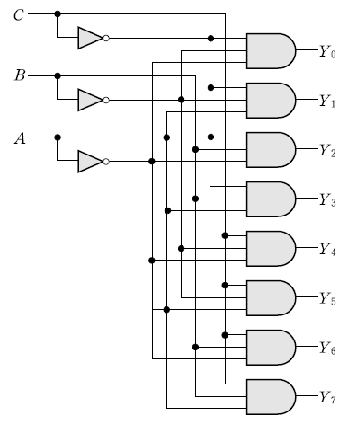
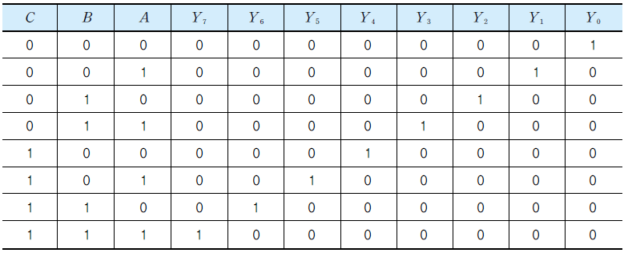
02 조합 논리회로
디코더(Decoder)
n비트의 이진 코드를 최대 2^{n}가지의 정보로 바꿔주는 조합 논리회로
디코더는 다수의 입력신호로서 1개의 출력신호를 얻는 회로다.
디코더는 인코더 동작과 반대로 동작하는 회로다.
3ⅹ8 디코더는 3비트의 입력 C, B, A와 8비트의 출력 Y로 이루어지며, 3개의 입력들의 조합으로 8종류의 출력 중 하나의 출력이 선택된다.
3ⅹ8 디코더의 진리표 논리회로

Slide 18
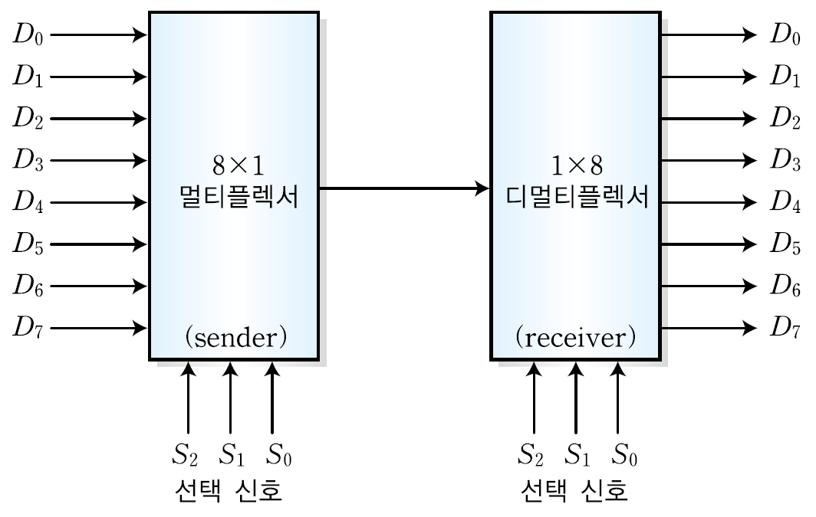
02 조합 논리회로
멀티플렉서와 디멀티플렉서
멀티플렉서(Multiplexer)
여러 개의 입력 중 하나의 입력만을 출력에 전달해주는 조합 논리 회로다.
선택 신호에 의해 여러 개의 입력 중 하나의 입력만이 선택된다.
디멀티플렉서(Demultiplexer)
한꺼번에 들어온 여러 신호 중에서 하나를 골라서 출력하는 장치다.
멀티플렉서와 디멀티플렉서의 관계

Slide 19
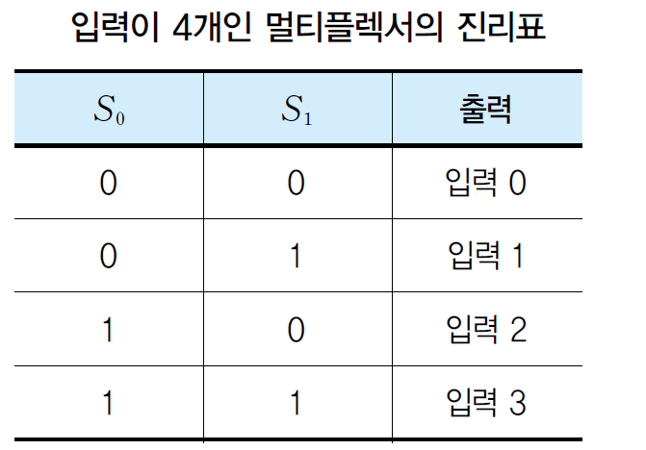
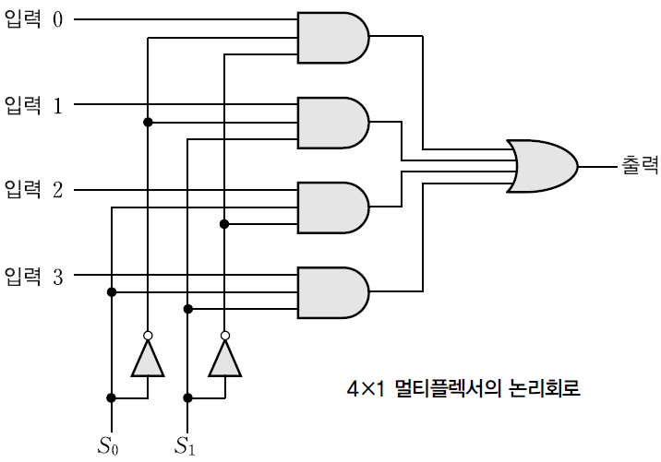
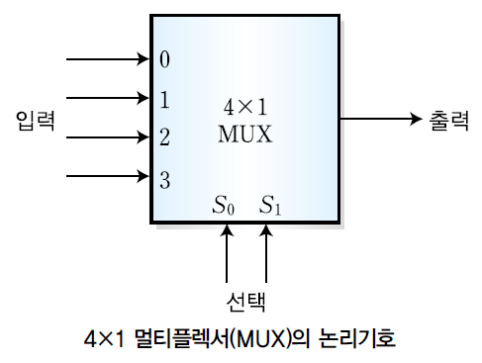
02 조합 논리회로
멀티플렉서
다중 입력 데이터를 단일 출력하므로 데이터 선택기(data selector)라고도 한다.
N개의 입력이 있는 경우 log₂N개 만큼의 선택 신호가 필요하다.
4개의 입력이 존재하는 4 x 1 멀티플렉서의 진리표, 논리회로, 논리기호
4개의 입력(Input 0 ~ Input 3)은 선택선(S0, S1)에 의해 입력선 중 하나만이 출력으로 전달된다.

Slide 20
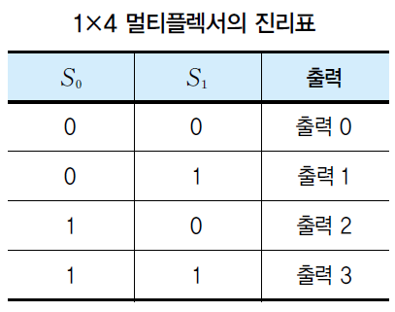
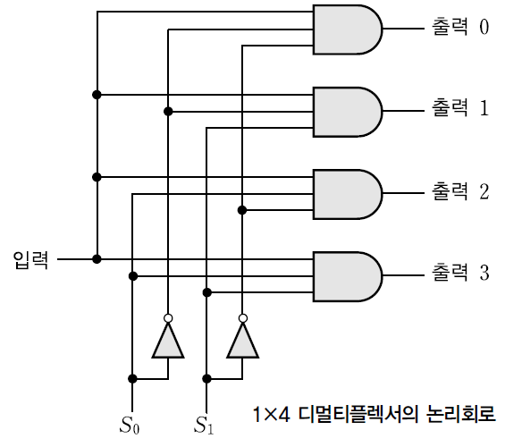
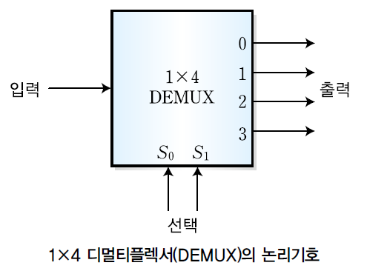
02 조합 논리회로
디멀티플렉서
멀티플렉서의 역기능을 수행하는 조합 논리 회로
선택선을 통해 여러 개의 출력선 중 하나의 출력선에만 출력을 전달
1 x 4 디멀티플렉서의 진리표
두 선택신호의 조합에 의해서 입력신호가 출력될 곳이 결정된다.

Slide 21
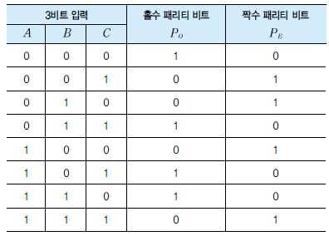
02 조합 논리회로
패리티 검사기
패리티 비트(parity bit)
데이터 전송과정에서 오류 검사를 위해서 추가한 비트다.
짝수 패리티 비트: 데이터에서 1의 개수를 짝수로 맞추기 위해서 사용하는 비트다.
홀수 패리티 비트: 데이터에서 1의 개수를 홀수로 맞추기 위해서 사용하는 비트다.
3비트의 2진수에 대한 홀수 패리티 비트와 짝수 패리티 비트 진리표

Slide 22
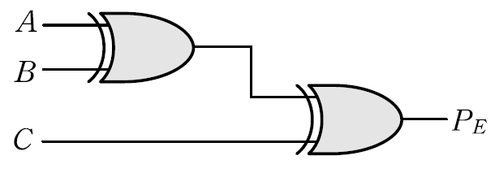
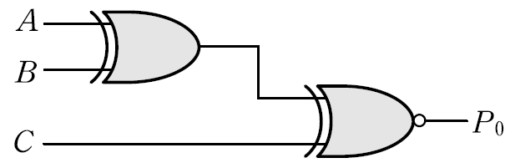
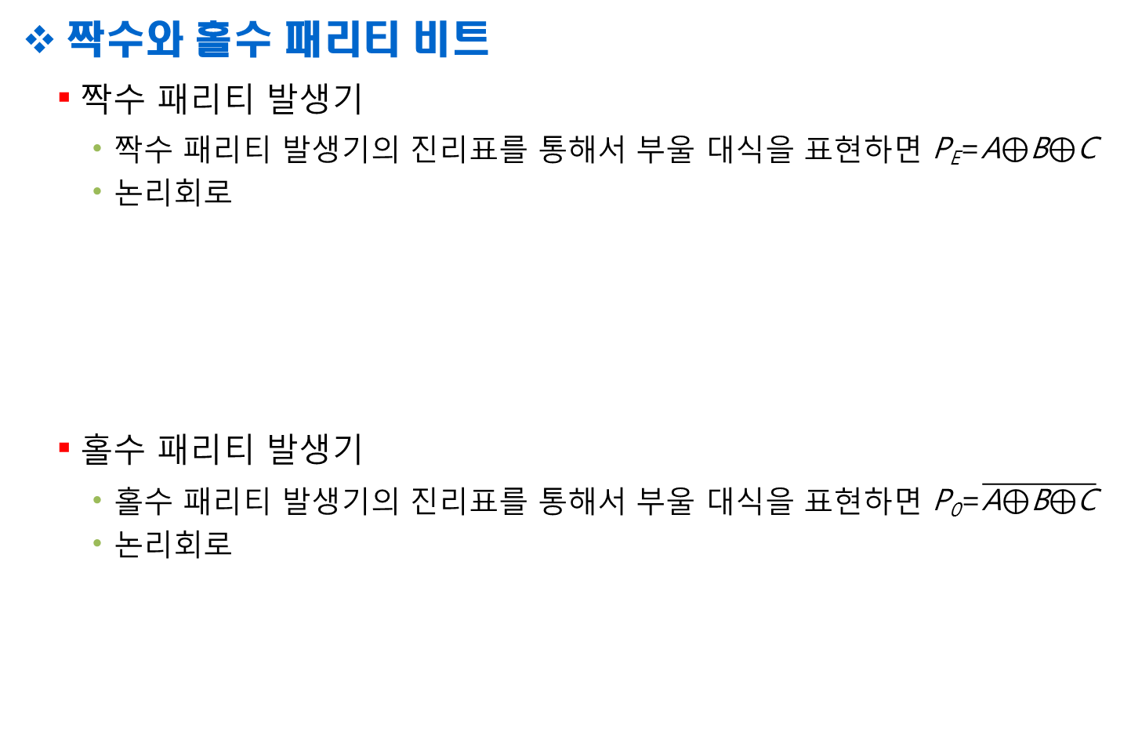
02 조합 논리회로
짝수와 홀수 패리티 비트
짝수 패리티 발생기
짝수 패리티 발생기의 진리표를 통해서 부울 대식을 표현하면 P_{E}=A⊕B⊕C
논리회로
홀수 패리티 발생기
홀수 패리티 발생기의 진리표를 통해서 부울 대식을 표현하면 P₀=$\overline{\text{A}\text{⊕}\text{B}\text{⊕}\text{C}}$
논리회로

Slide 23
Thank You

